Slide 1
Media Mengajar
Buku Pendamping
TEMATIK TERPADU
IPA
untuk SD/MI Kelas V

Slide 2
Tema 5
Ekosistem

Slide 3
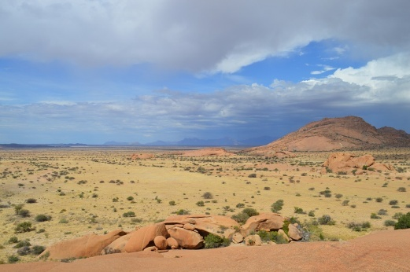
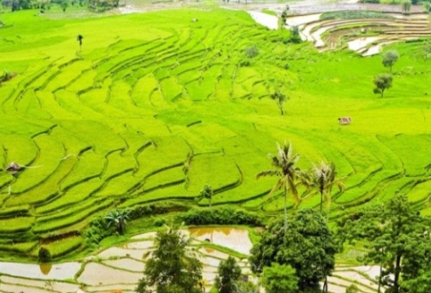
Materi Inti Subtema 1
KD 3.5
Ekosistem adalah sekumpulan makhluk hidup beserta komponen-komponen tak hidup yang saling berinteraksi di suatu lingkungan, yang membentuk sistem ekologi.
Ekosistem alami
Ekosistem buatan
Berdasarkan cara terbentuknya, ekosistem dibedakan menjadi ekosistem alami dan ekositem buatan.
Sumber: pixabay.com
Sumber: pixabay.com

Slide 4
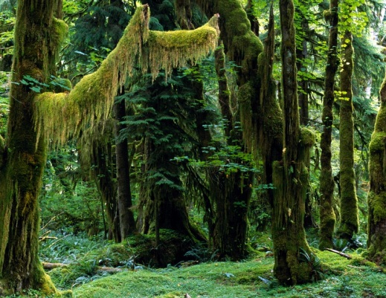
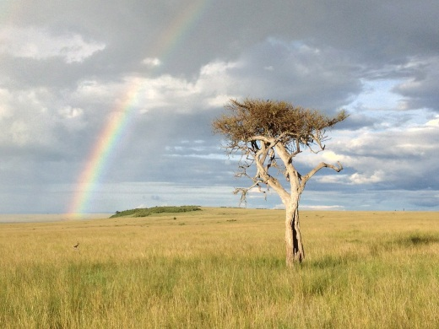
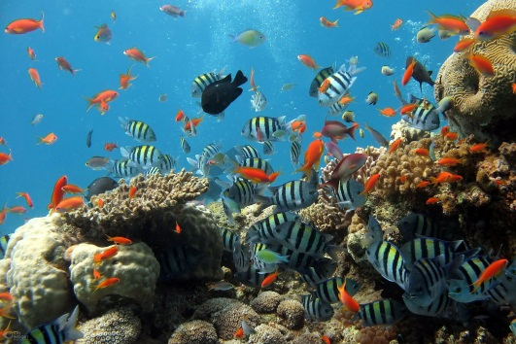
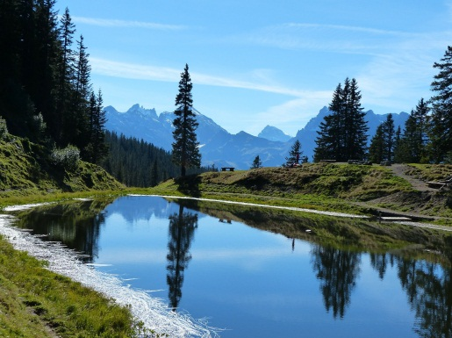
Ekosistem alami adalah ekosistem yang terbentuk secara alami. Misalnya hutan tropis, padang rumput, gurun pasir, laut, sungai, dan danau.
Hutan tropis
Padang rumput
Sumber: pixabay.com
Laut
Danau

Slide 5
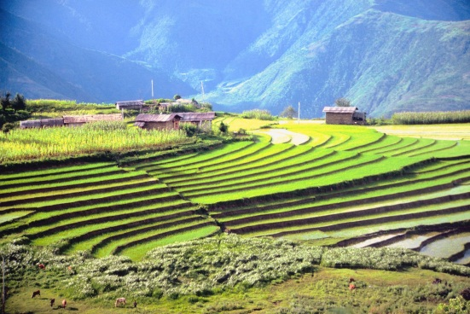
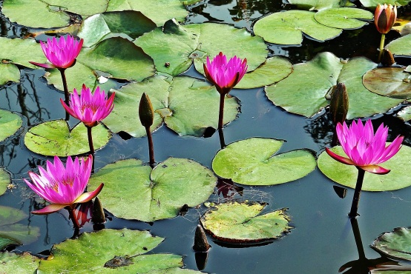
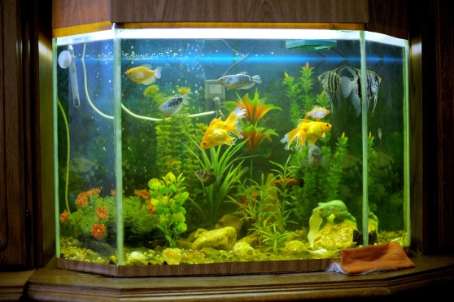
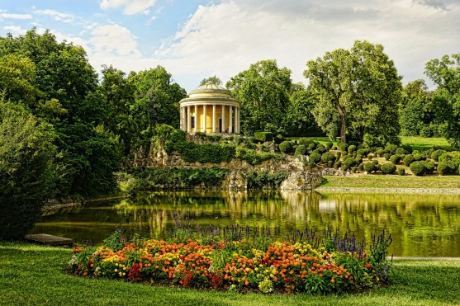
Ekosistem buatan adalah ekosistem yang dibuat dengan campur tangan manusia. Misalnya sawah, kolam, akuarium, dan taman.
Sawah
Kolam
Sumber: pixabay.com, shutterstock.com
Akuarium
Taman

Slide 6
Ekosistem terdiri atas komponen biotik dan komponen abiotik.
❖ Komponen biotik adalah semua makhluk hidup dalam ekosistem. Misalnya tumbuhan, hewan, bakteri, dan manusia.
Komponen biotik dapat dibedakan menjadi individu, populasi, dan komunitas.
❖ Komponen abiotik adalah semua benda tak hidup dalam ekosistem. Misalnya air, tanah, udara, dan cahaya matahari.

Slide 7
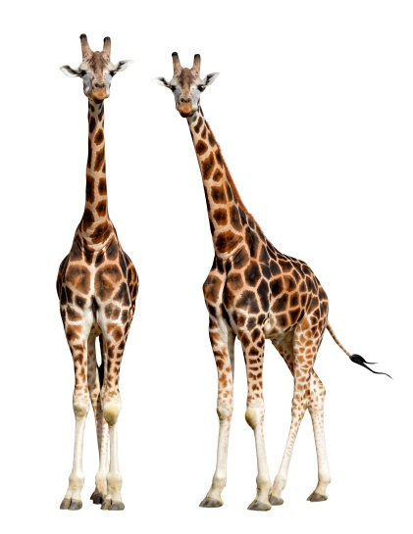
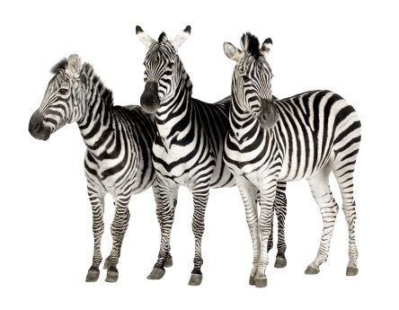
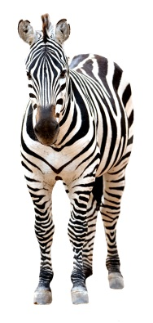
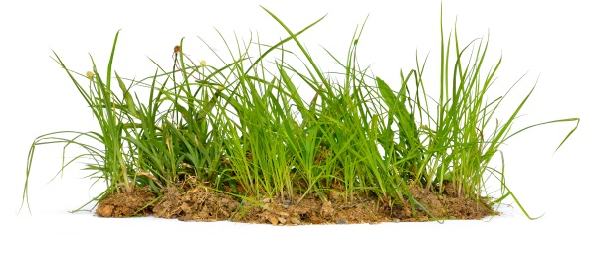
Individu adalah makhluk hidup tunggal.
Populasi adalah sekumpulan makhluk hidup sejenis yang hidup di suatu tempat.
Komunitas adalah kumpulan dua atau lebih populasi yang hidup di suatu tempat.
Sumber: shutterstock.com
Komponen Biotik di Ekosistem

Slide 8
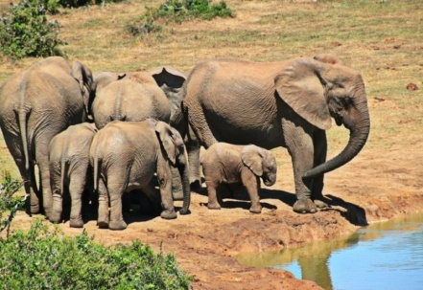
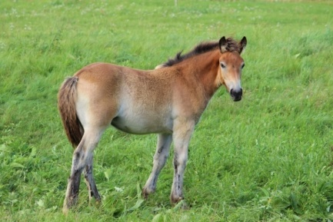
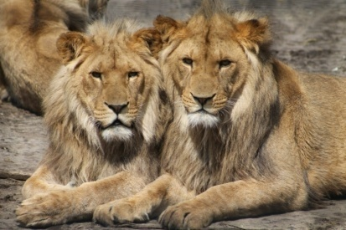
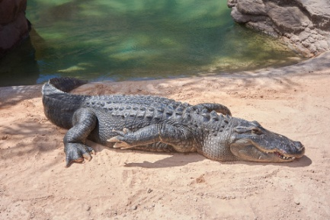
Berdasarkan jenis makanannya, hewan dibedakan menjadi herbivor, karnivor, insektivor, dan omnivor.
Herbivor adalah hewan pemakan tumbuhan.
Contohnya: gajah, kuda, sapi, dan kambing.
Sumber: pixabay.com
Karnivor adalah hewan pemakan daging hewan lain.
Contohnya: singa, buaya, harimau, dan hiu.
Sumber: pixabay.com

Slide 9
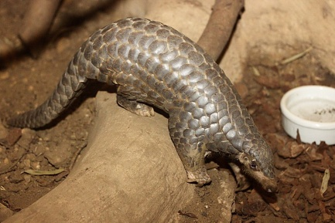
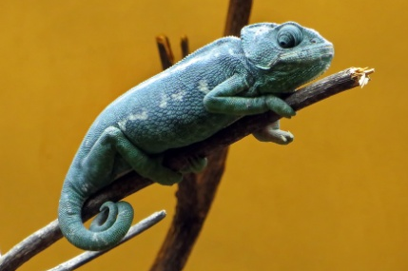
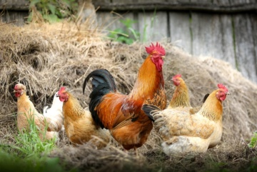
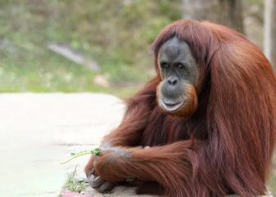
Insektivor, adalah hewan pemakan serangga.
Contohnya: trenggiling, bunglon, dan kodok.
Sumber: commons.wikimedia.org, pixabay.com
Omnivor, adalah hewan pemakan tumbuhan dan hewan lain.
Contohnya: ayam, orang utan, gorila, dan beruang.
Sumber: pixabay.com

Slide 10
Makhluk hidup mengalami daur hidup.
Daur hidup adalah proses perkembangan yang dialami makhluk hidup sejak lahir hingga menghasilkan keturunan baru untuk melestarikan jenisnya.
Ada hewan yang mengalami perubahan bentuk selama daur hidupnya dan ada juga yang tidak.
Perubahan bentuk tubuh hewan yang sangat jelas dalam daur hidupnya disebut metamorfosis.

Slide 11
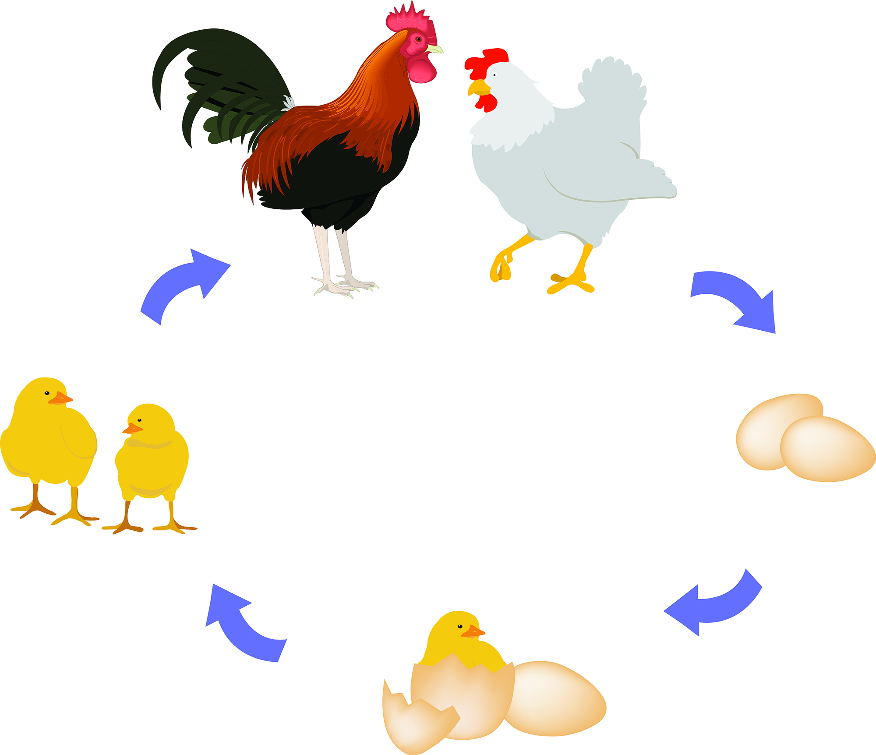
Contoh makhluk hidup yang tidak mengalami metamorfosis adalah ayam.
Bentuk tubuh ayam sejak menetas dari telur hingga dewasa tidak terlalu berubah.
Contoh hewan lainnya yang tidak mengalami metamorfosis, yaitu kucing, kelinci, dan ikan.
Ayam dewasa
Ada hewan yang mengawali hidupnya dari telur dan ada hewan yang mengawali hidupnya dari anak hewan.
Telur
Anak ayam
Telur menetas
Sumber: shutterstock.com

Slide 12
Metamorfosis hewan dapat dibedakan menjadi metamorfosis sempurna dan metamorfosis tidak sempurna.
Hewan yang mengalami metamorfosis sempurna mengalami tahap pupa (kepompong). Contohnya kupu-kupu, ngengat, nyamuk, dan lalat.
Hewan yang mengalami metamorfosis tidak sempurna mengalami tahap nimfa. Contohnya belalang dan kecoak.

Slide 13
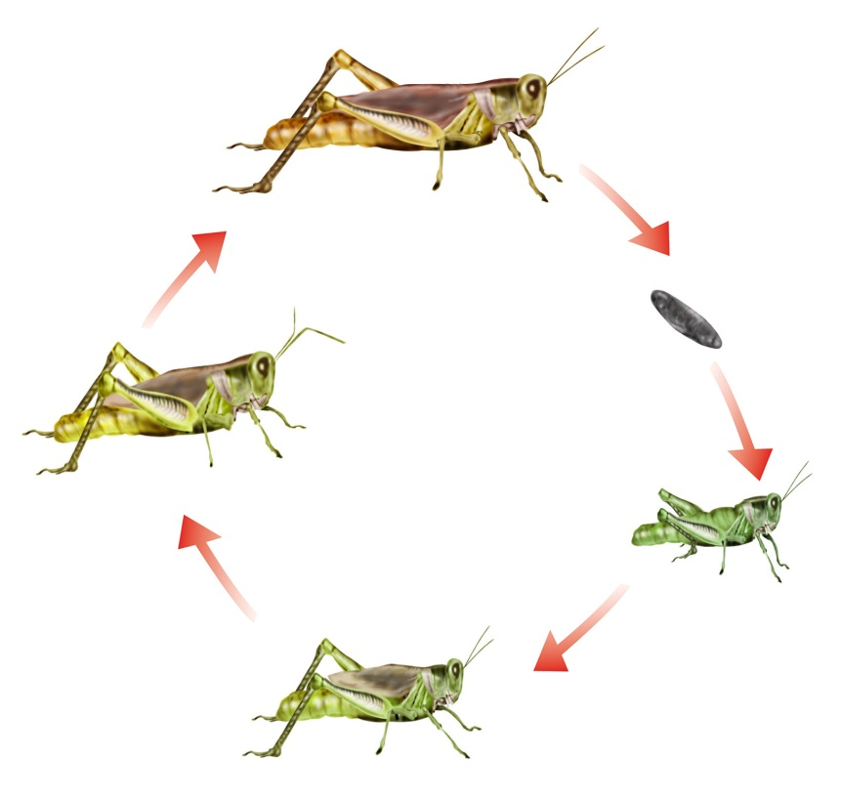
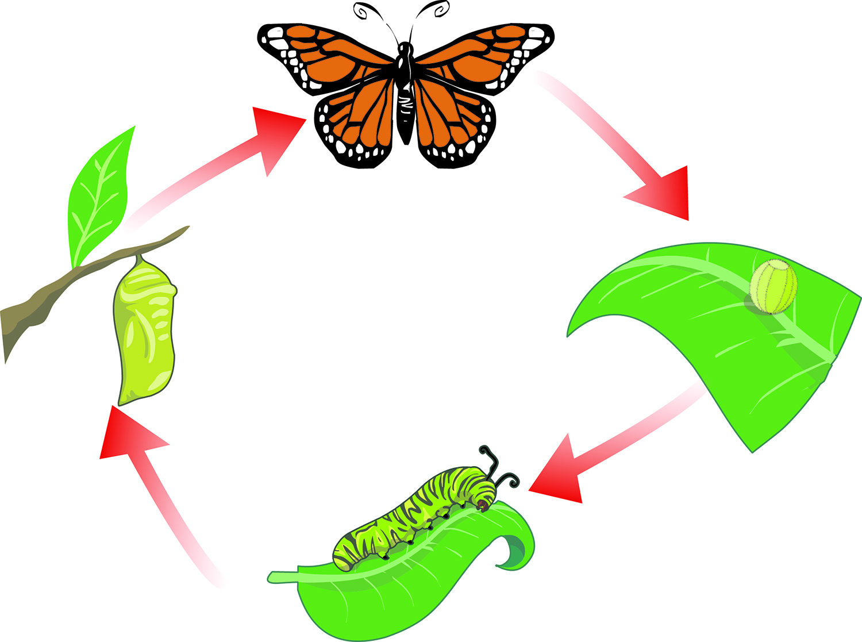
Metamorfosis sempurna
Metamorfosis tidak sempurna
Belalang dewasa
Kupu-kupu dewasa (imago)
Telur
Nimfa III
Kepompong (pupa)
Telur
Nimfa I
Ulat (larva)
Nimfa II
Sumber: shutterstock.com

Slide 14
Materi Inti Subtema 2
KD 3.5
Rantai makanan adalah hubungan makan dan dimakan antarmakhluk hidup dalam suatu ekosistem.
Perhatikan contoh rantai makanan berikut.
Sumber: shutterstock.com

Slide 15
Komponen Rantai Makanan
Produsen dapat membuat makanannya sendiri. Misalnya pohon, rumput, dan tumbuhan lainnya.
Konsumen mendapat makanannya dari makhluk hidup lain. Sumber makanannya adalah produsen atau konsumen lain.
Pengurai bertugas mengurai sisa-sisa makhluk hidup yang sudah mati.
Sumber: shutterstock.com
Produsen
Konsumen tingkat I
Konsumen tingkat II
Konsumen tingkat III
Pengurai
Konsumen tingkat IV

Slide 16
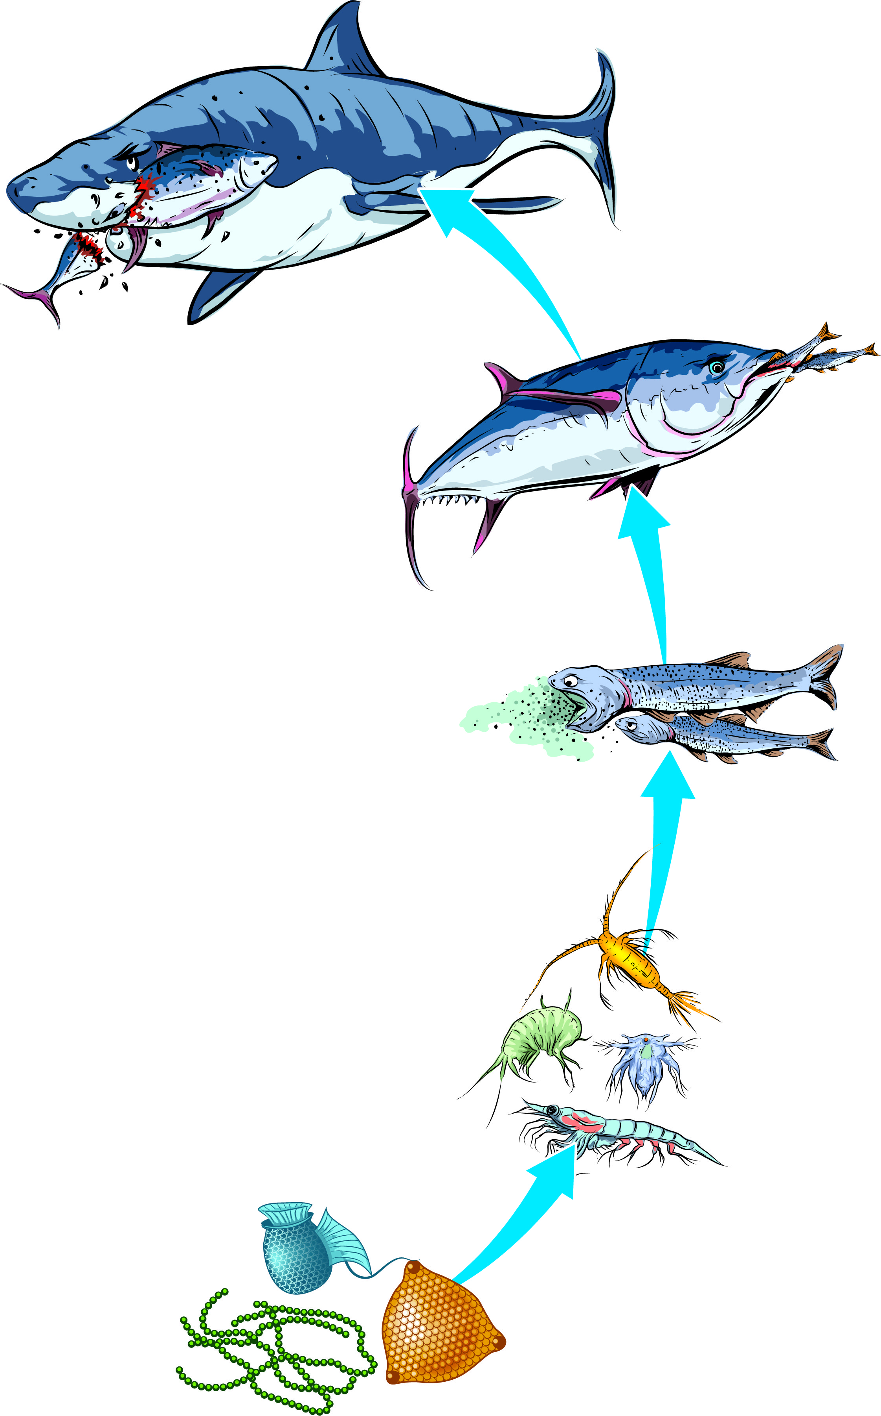
Latihan
Perhatikan rantai makanan di samping!
Jelaskan peran setiap makhluk hidup dalam rantai makanan tersebut!
Sumber: shutterstock.com

Slide 17
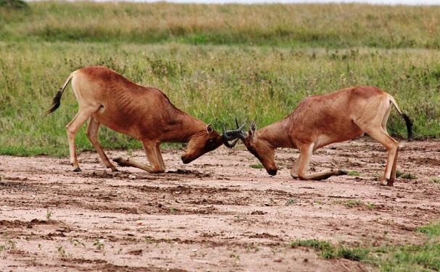
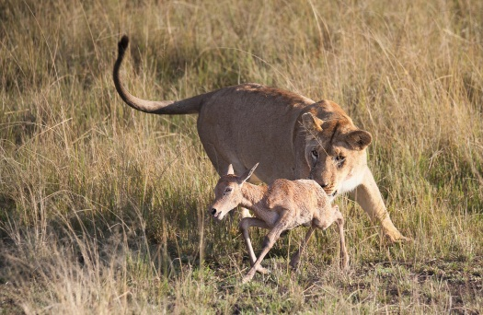
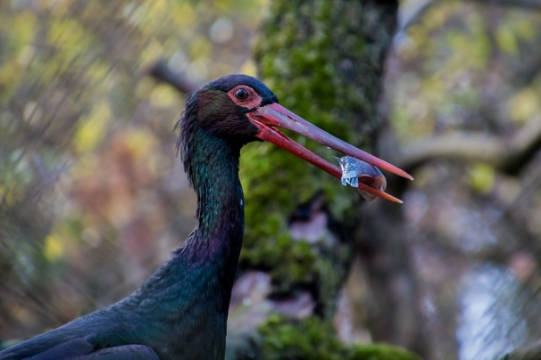
Antarmakhluk hidup membentuk pola interaksi (hubungan).
Contoh pola interaksi dalam ekosistem, yaitu kompetisi, predasi, dan simbiosis.
Kompetisi, yaitu persaingan antara dua atau lebih jenis makhluk hidup untuk mendapatkan sumber daya alam yang terbatas.
Sumber: shutterstock.com
Predasi, yaitu hubungan antara pemangsa dan mangsa.
Sumber: pixabay.com

Slide 18
Antarmakhluk hidup membentuk pola interaksi (hubungan).
Contoh pola interaksi dalam ekosistem yaitu kompetisi, predasi, dan simbiosis.
Kompetisi, yaitu persaingan antara dua atau lebih jenis makhluk hidup untuk mendapatkan sumber daya alam yang terbatas.
Sumber: shutterstock.com
Predasi, yaitu hubungan antara pemangsa dan mangsa.
Sumber: pixabay.com

Slide 19
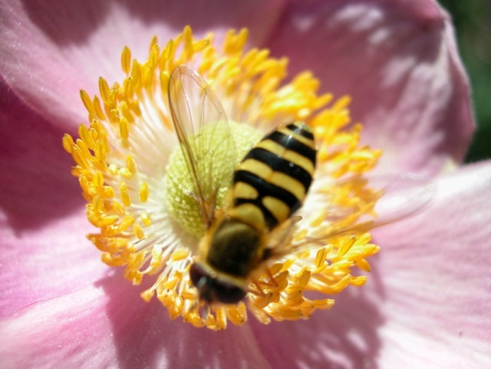
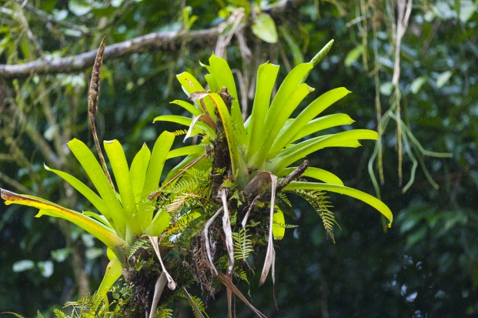
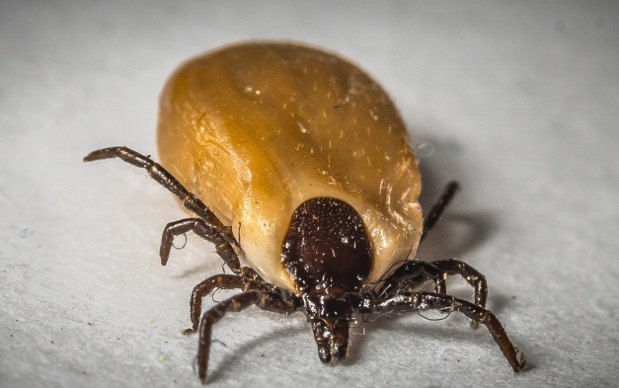
Simbiosis adalah hubungan antara dua atau lebih makhluk hidup yang hidup bersama. Simbiosis dapat dibedakan menjadi simbiosis mutualisme, komensalisme, dan parasitisme.
Simbiosis mutualisme antara lebah dan tumbuhan berbunga.
Sumber: pixabay.com
Sumber: shutterstock.com
Sumber: pixabay.com
Simbiosis komensalisme antara tumbuhan paku dan pohon.
Simbiosis parasitisme antara caplak dan kucing.

Slide 20
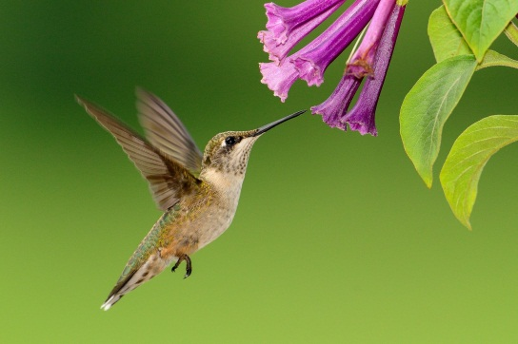
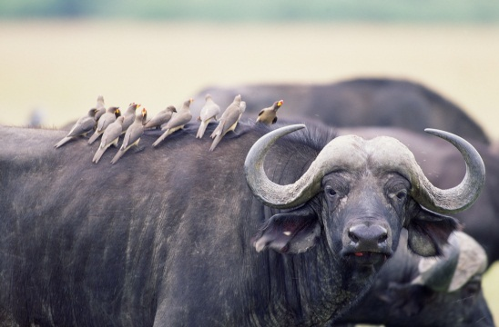
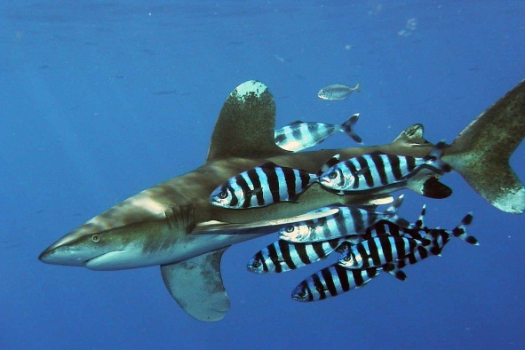
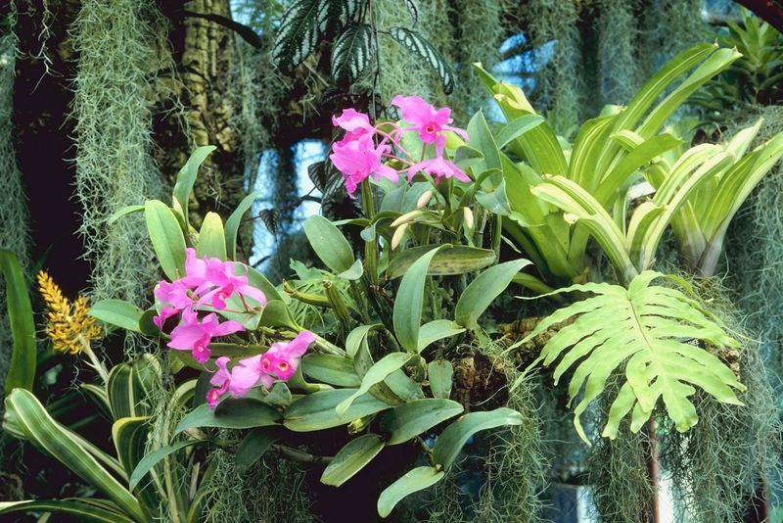
Simbiosis mutualisme terjadi jika kedua pihak yang terlibat saling menguntungkan.
Sumber: pixabay.com
Misalnya, hubungan burung dan tumbuhan berbunga serta hubungan kerbau dan jalak.
Sumber: pixabay.com
Simbiosis komensalisme terjadi ketika salah satu pihak yang terlibat diuntungkan, sedangkan pihak yang lain tidak diuntungkan atau dirugikan.
Misalnya, hubungan ikan hiu dan remora serta hubungan anggrek dan pohon besar.

Slide 21
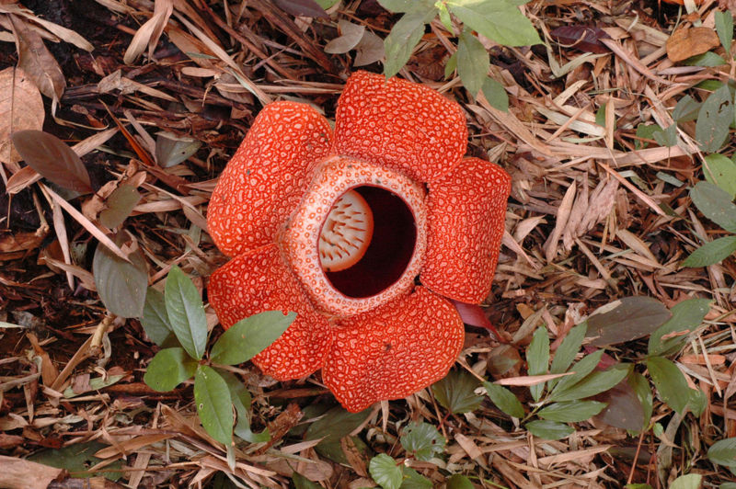
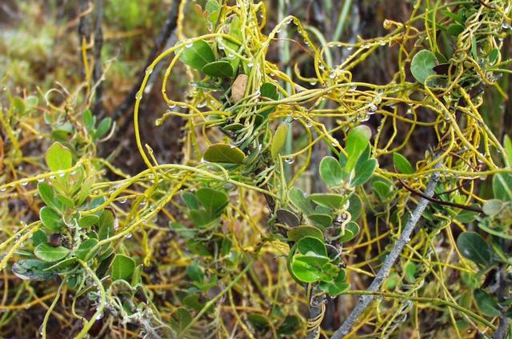
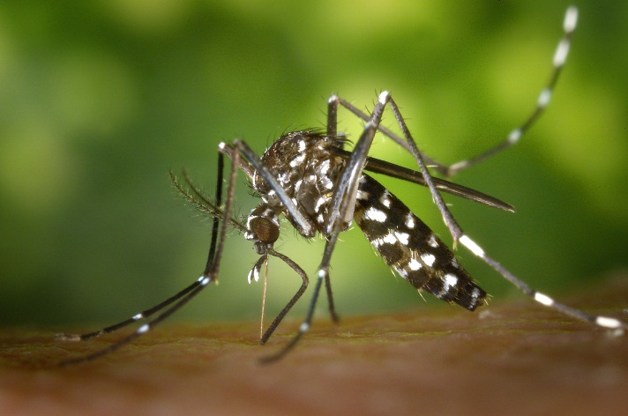
Simbiosis parasitisme terjadi jika satu pihak diuntungkan dan pihak yang lain dirugikan.
Sumber: pixabay.com, shutterstock.com
Misalnya, hubungan tali putri dan tumbuhan teh-tehan, hubungan nyamuk dan manusia, serta hubungan tumbuhan raflesia dan tumbuhan inang.

Slide 22
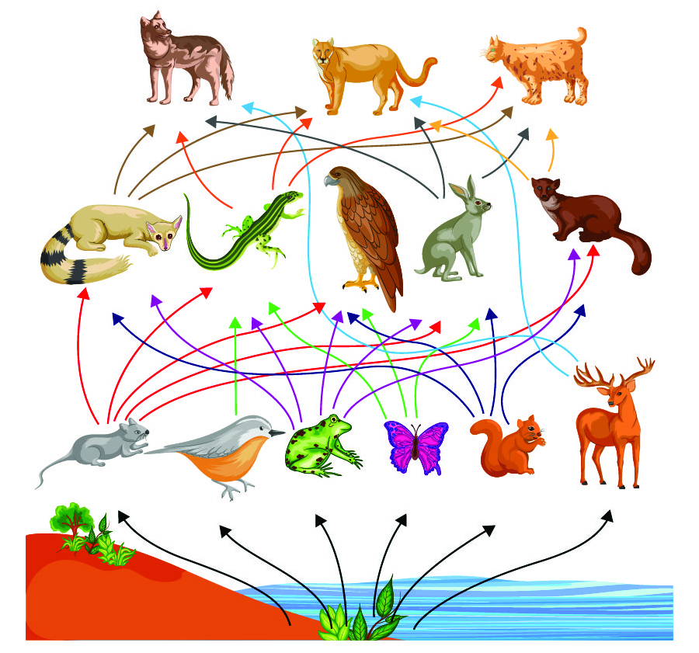
Materi Inti Subtema 3
KD 3.5
Beberapa rantai makanan yang saling berhubungan disebut jaring-jaring makanan.
Dalam sebuah jaring-jaring makanan, mungkin terdapat lebih dari satu produsen, konsumen tingkat I, konsumen tingkat II, konsumen tingkat III, dan seterusnya.
Sumber: shutterstock.com

Slide 23
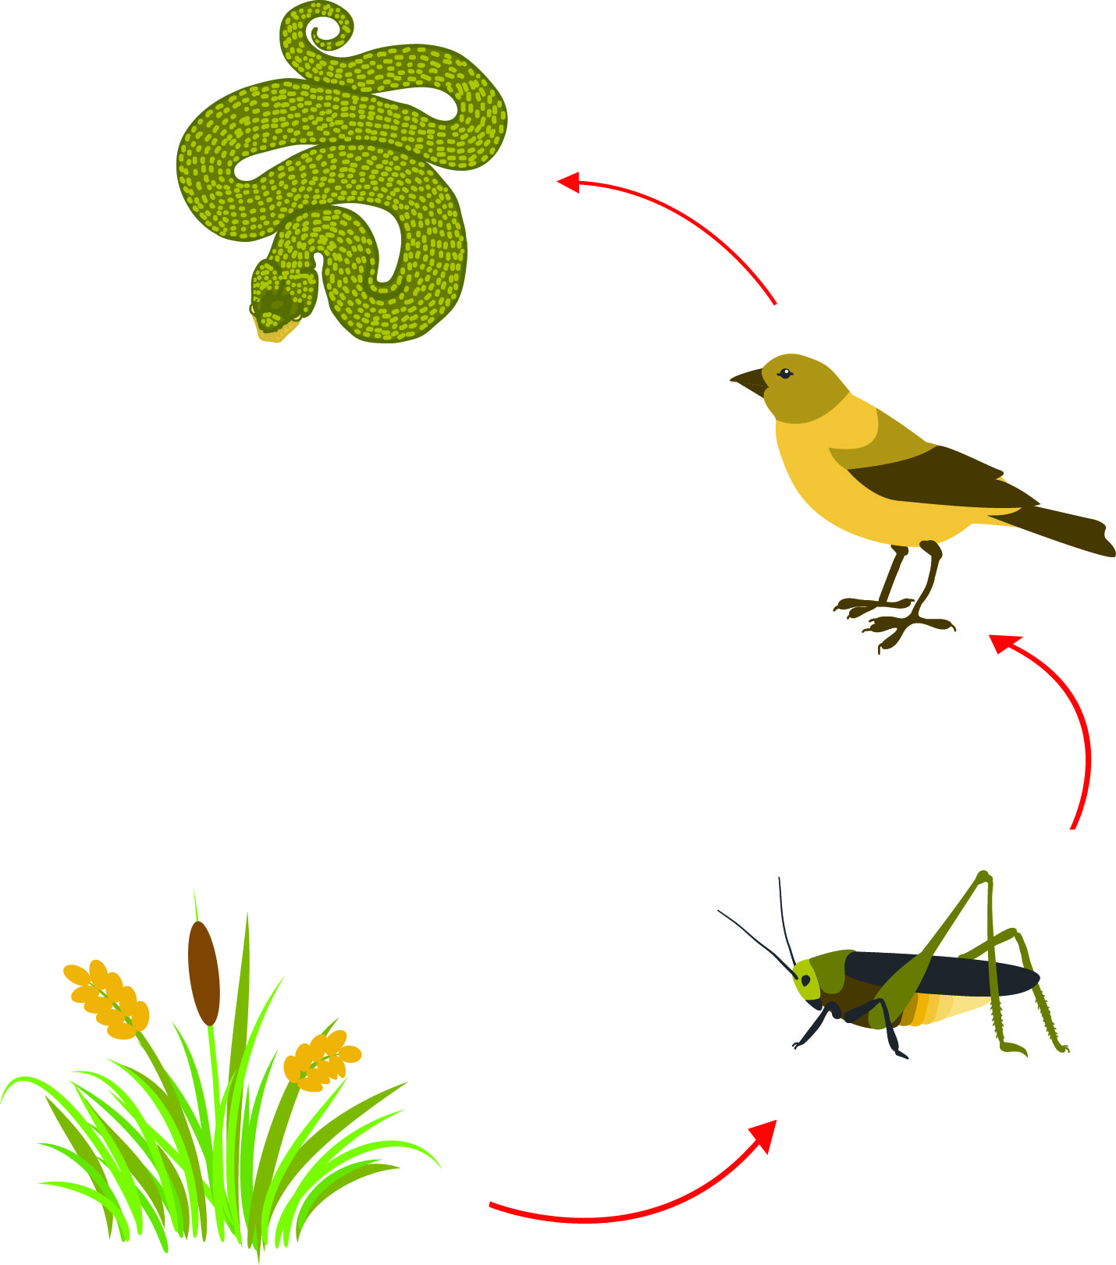
Perubahan populasi salah satu komponen penyusun ekosistem dapat menyebabkan terganggunya rantai makanan dan keseimbangan ekosistem.
Perhatikan rantai makanan berikut.
Pada rantai makanan tersebut, jika populasi belalang (konsumen tingkat I) berkurang, populasi rumput (produsen) dapat bertambah karena pemangsanya berkurang.
Ular
Namun sebaliknya, populasi burung (konsumen tingkat II) justru dapat berkurang karena makanannya berkurang.
Burung
Rumput
Belalang
❖ Latihan
Jika populasi burung bertambah, apa yang terjadi pada populasi ular, belalang, dan rumput?
Sumber: shutterstock.com

Slide 24
Perubahan lingkungan juga dapat menyebabkan terganggunya keseimbangan ekosistem.
Perubahan lingkungan dapat disebabkan oleh faktor alam dan kegiatan manusia.
Latihan
Coba kelompokkan apakah perubahan lingkungan berikut merupakan faktor alam atau kegiatan manusia:
Pembakaran hutan
Pembuangan limbah tanpa diolah
Penggunaan pestisida yang berlebihan
Gempa bumi
Gunung meletus
Faktor alam, misalnya perubahan musim, bencana alam atau perubahan populasi.
Kegiatan manusia, misalnya penebangan hutan dan pencemaran lingkungan.

Slide 25
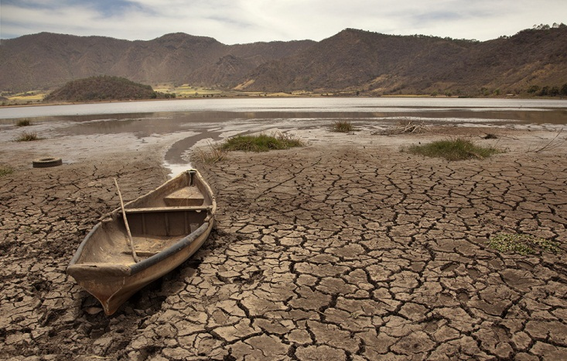
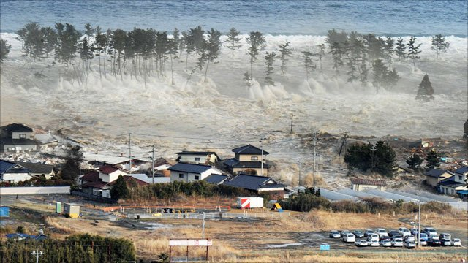
Perubahan lingkungan yang disebabkan oleh faktor alam
Bencana alam dapat menyebabkan kerusakan ekosistem, punahnya beberapa jenis makhluk hidup, dan berkurangnya populasi makhluk hidup. Contoh bencana alam, yaitu gempa bumi, tsunami, dan longsor.
Sumber: shutterstock.com
Perubahan musim dapat menyebabkan perubahan lingkungan. Misalnya, pada musim kemarau, banyak tumbuhan yang kekeringan sehingga mati.
Sumber: shutterstock.com

Slide 26
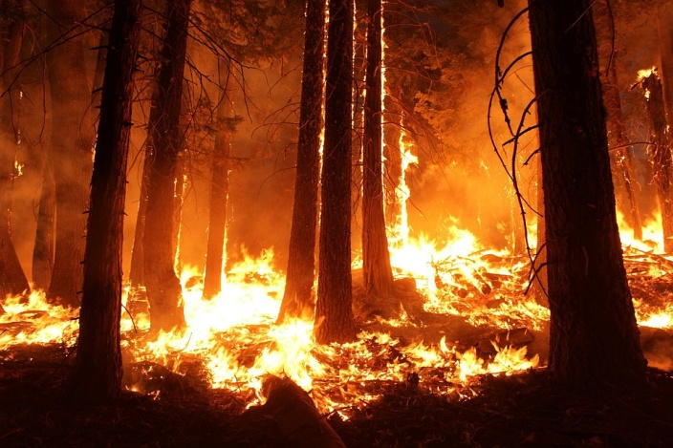
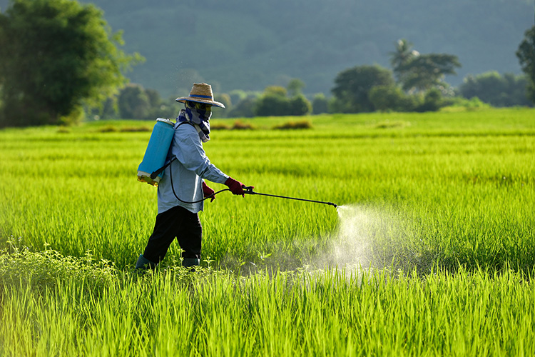
Perubahan lingkungan yang disebabkan oleh kegiatan manusia
Penggunaan pestisida dan pupuk kimia berlebihan dapat mencemari lingkungan dan menyebabkan keracunan bahkan kematian bagi makhluk hidup tertentu.
Sumber: pixabay.com
Penebangan dan pembakaran hutan untuk membuka lahan dapat menyebabkan hilangnya habitat dan sumber makanan hewan, punahnya beberapa jenis hewan dan tumbuhan, serta kerusakan ekosistem.
Sumber: shutterstock.com

